Slide 1
Værdiafprøvning af kartoffelsorter til brug i økologisk produktion
Lars Bødker
Møde den 7. februar 2018

Slide 2
Dagsorden
1. Baggrund for forsøgene og hidtidige forsøgsresultater
2. Behov for sortsforsøg i spisekartofler til økologisk dyrkning
a. Antal forsøg
b. Antal sorter
c. Kvalitetsundersøgelser: Udbytte, sygdomsresistens, smag, udkogning, mørkfarvning
d. Finansiering af forsøg
3. Kriterier for udvælgelse af sorter
4. Behov for andre forsøg
5.Evt.

Slide 3
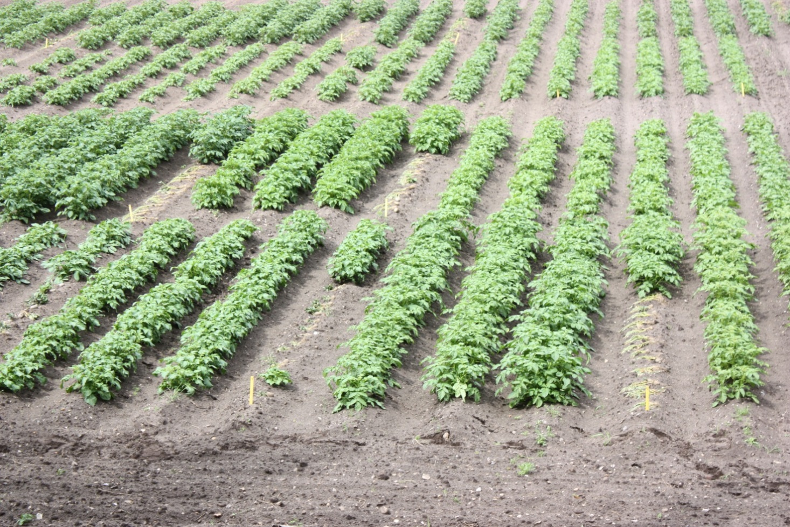
Sortsforsøg 2013

Slide 4
Startede i 2013
I 2013 er der udlagt henholdsvis 25 økologisk og 28 konventionelt dyrkede partier. Partierne stammer fra 34 forskellige sorter udtaget dels af læggekartoffelavlere, dels af sortsrepræsentanter.
Mange partier er præget af dårlig fremspiring, og ni partier (26 %) har haft et bruttoudbytte på under 250 hkg pr. ha. Der er flere årsager, men rodfiltsvamp udgør et betydeligt problem, og der er tendens til, at problemet er størst ved anvendelse af økologisk dyrkede læggekartofler.

Slide 5
Kontrolmark 2013

Slide 6
Fremspiring af 8 partier af samme sort, 7 partier økologisk (Ø) og 1 parti konventionelt (K).

Slide 7
Sammenhæng mellem fremspiring den 17. juni og bruttoudbytte for tre partier af tre sammenlignelige sorter.

Slide 8
Bruttoudbytte og udbytte i fraktionen 35-50 mm for otte partier af samme sort.

Slide 9
Sammenhæng mellem fremspiring den 17. juni og forekomst af rodfiltsvamp ved fremspiring (indeks).

Slide 10
Angreb af rodfiltsvamp (indeks) ved fremspiring for økologisk og konventionel dyrkede kartofler.

Slide 11
2013

Slide 12
Forsøg 2017

Slide 13
Sortsforsøg 2016

Slide 14
Udvikling af skimmel i 2016

Slide 15
Udvikling af skimmel i 2017

Slide 16
Kvalitetsbedømmelser 2017
¹⁾ Skala 0-10, 0 = grå/sorte kartofler 24 timer efter kogning, og 10 = lyse kartofler.
²⁾ Skala 0-10, 10 = bedst smag.
³⁾ Skala 0-10, 10 = mindst udkogning.

Slide 17
Kvalitetsbedømmelser 2015

Slide 18
KAF projekt
Budget: 269 tkr. (SEGES: 22 tkr.)

Slide 19
Opformering 2017 til brug i 2018

Slide 20
Sortsforsøg 2018

